Slide 1

Chapter 2-3
Spring IoC
WHATEVER YOU WANT, MAKE IT REAL.
박지호

Slide 2
목표 | Spring IoC
Java의 Interface
Spring IoC Container와 DI
Spring과 Spring Boot의 차이
{
}

Slide 3



강의 | Java의 Interface
운전자 필요
가속 / 감속 가능

Slide 4
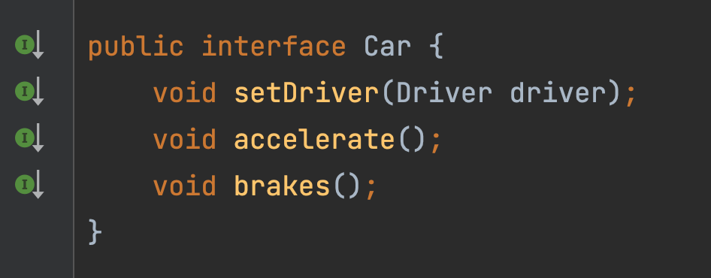
강의 | Java의 Interface
Interface를 잘 활용하면 서로 다른 구현체가 같은 목적을 위해 동작하도록 만들 수 있다.
사용하고자 하는 객체의 실제 자료형과 무관하게 동작하게 만들 수 있다.

Slide 5
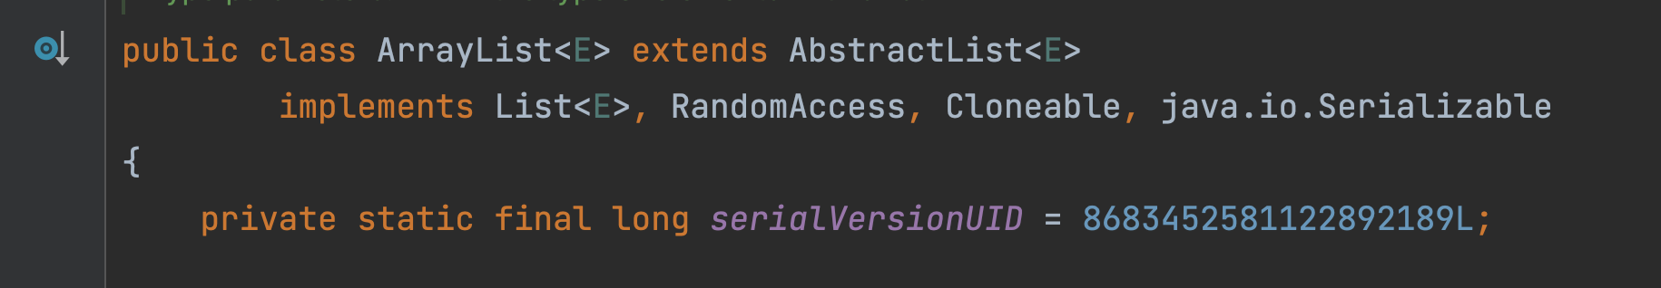
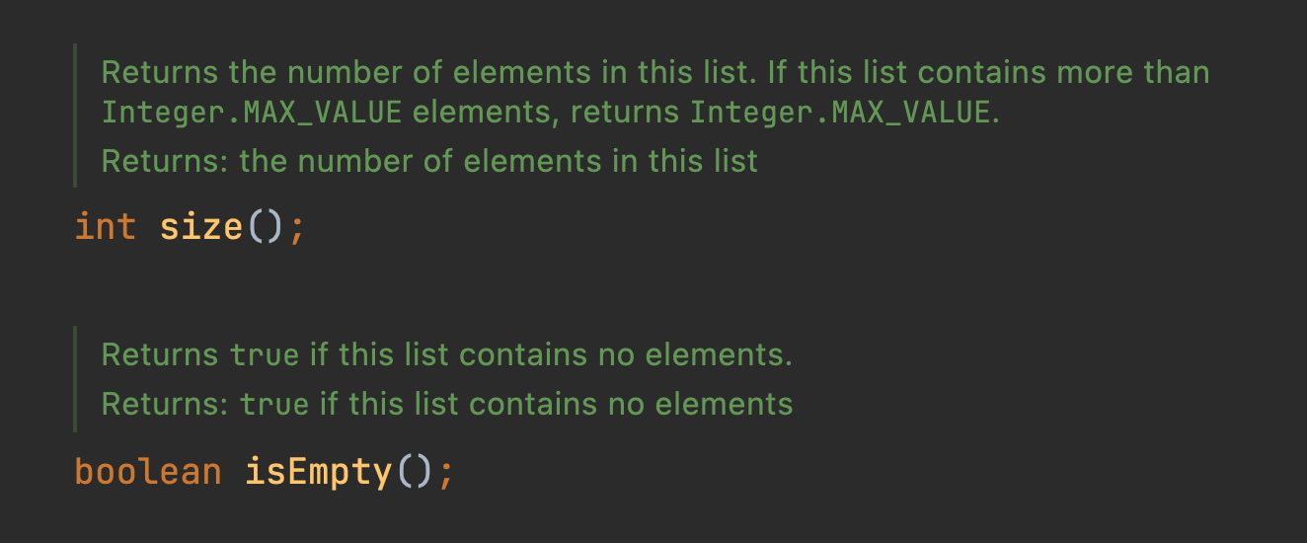
강의 | Java의 Interface

Slide 6
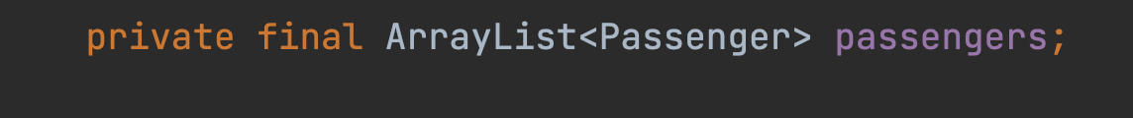
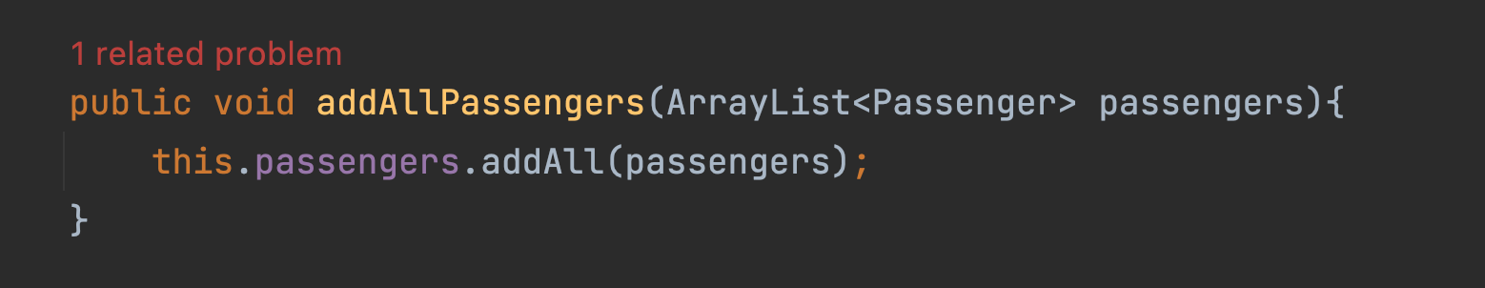
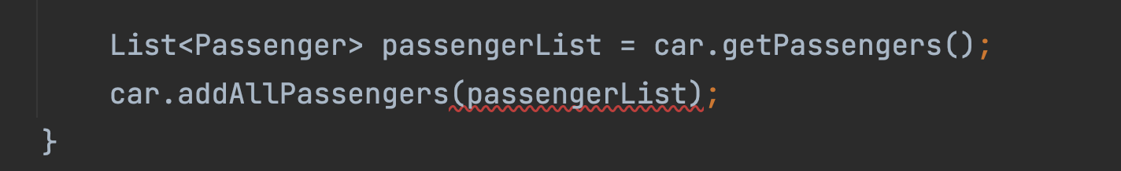
강의 | Java의 Interface
함수의 인자와 반환 값은 interface를 활용하자.

Slide 7
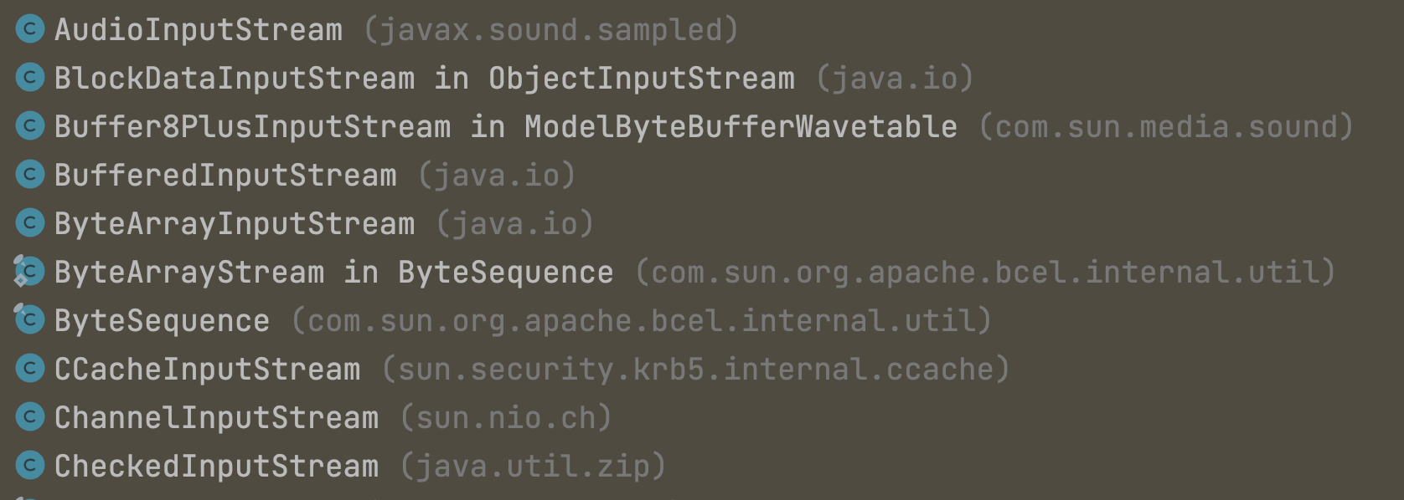
강의 | Java의 Interface
InputStream의 구현체는 많지만 다 InputStream의 기능을 가지고 있다.
= InputStream을 필요로 하는 기능에는 구분없이 사용할 수 있다.

Slide 8



강의 | Spring IoC Container와 DI
Inversion of Control
제어 역전

Slide 9


강의 | Spring IoC Container와 DI
Spring IoC
Container
개발자가 작성한 코드
설정 정보
완전한 Web Service

Slide 10


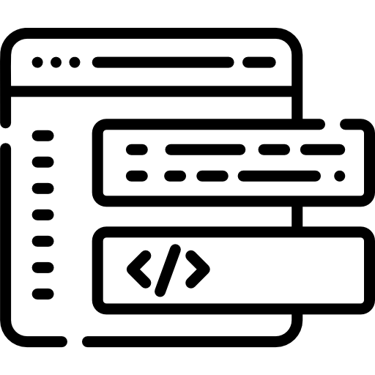
강의 | Spring IoC Container와 DI
Beans
Spring IoC
Container

Slide 11
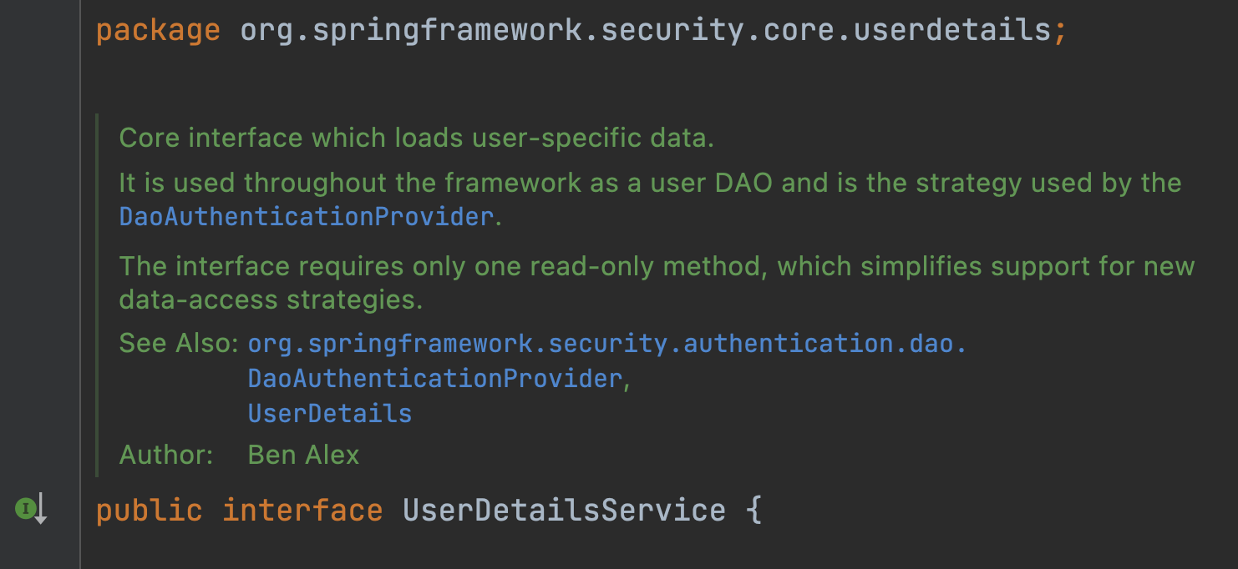
강의 | Spring IoC Container와 DI
Spring에서 구현을 요구하는 부분들을 interface로 정의
이후 사용자가 정의한 구현체 Bean을 실제 서비스에서 사용

Slide 12

강의 | Spring과 Spring Boot의 차이
Beans
XML의 형태로 설정을 만들었다.

Slide 13

강의 | Spring과 Spring Boot의 차이
Beans
Spring Boot Starter에 정의가 되어있다.

Slide 14


강의 | Spring과 Spring Boot의 차이
or
Web Application Server
Java Web Application
(WAR 파일)
Tomcat 같은 서버 프로그램이 내장되어,
Jar의 형태로 실행이 가능하다.
실행을 위해 Tomcat과 같은 프로그램이 필요하다.

